Slide 1
По страницам истории. Первая мировая война.
Быковская Наталья Владимировна учитель биологии МОУ СОШ №1 с УИОП г. Надыма

Slide 2
Причины:
Все ищут и не находят причину, по которой началась война. Их поиски тщетны, причину эту они не найдут. Война началась не по какой-то одной причине, война началась по всем причинам сразу.
Томас Вудро Вильсон

Slide 4
I тур
100
200
400
500
Сражения
Даты
Оружие
Личность
100
200
400
500
100
200
400
500
100
200
400
500

Slide 5
Даты
Какова официальная причина начала первой мировой войны? Назовите дату этого события.
28 июня 1914 года Гаврило Принцип, девятнадцатилетний боснийский серб, студент, член националистической сербской террористической организации Млада Босна, убивает в Сараево наследника австрийского престола эрцгерцога Франца Фердинанда, приехавшего для ознакомления со вновь приобретёнными территориями, и его жену Софию Хотек.

Slide 6
Даты
Когда началась Галицийская битва?
5 (18) августа 1914 года началась Галицийская битва — огромное по масштабу задействованных сил сражение между русскими войсками Юго-Западного фронта (5 армий) под командованием генерала Иванова и четырьмя австро-венгерскими армиями под командованием эрцгерцога Фридриха.

Slide 7
Даты
Когда началась Первая мировая война?
28 июля 1914 г. – 6 августа 1914 года Австро-Венгрия и Германия объявили войну Сербии, Франции, Бельгии и России. Началась Первая мировая война.

Slide 8
Даты
Когда началась осада Перемышля?
4 (17) сентября 1914 года передовые отряды 3-й русской армии под командованием генерала Радко-Дмитриева начали осаду австро-венгерской крепости. 9 (22) марта 1915 года крепость капитулировала.

Slide 9
Сражения
Чем знаменита битва на Марне. («Чудо на Марне»)?
Битва на Марне, в которой союзникам удалось переломить ход боевых действий в свою пользу и отбросить немецкие войска на фронте от Вердена до Амьена на 50-100 километров назад. Битва на Марне была интенсивной, но непродолжительной — основное сражение началось 5 сентября, 9 сентября поражение германской армии стало очевидным, к 12-13 сентября был закончен отход германской армии к рубежу по рекам Эна и Вель.

Slide 10
Сражения
Что такое «Верденская мясорубка»?
21 февраля 1916 года германские войска начали наступательную операцию в районе крепости Верден, получившую название Битва при Вердене или Верденская мясорубка. После упорных боев с огромными потерями с обеих сторон немцам удалось продвинуться на 6—8 километров вперёд и взять некоторые из фортов крепости, но их наступление было остановлено. Эта битва продолжалась до 18 декабря 1916 года. Французы и англичане потеряли 750 тыс. человек, немцы — 450 тыс.

Slide 11
Сражения
Когда были впервые применены танки?
В июне 1916года же началась битва на Сомме, продолжавшаяся до ноября, в ходе которой впервые были применены танки. В битве на Сомме союзники потеряли около 625 тыс. человек, а немцы — 465 тыс. человек.

Slide 12
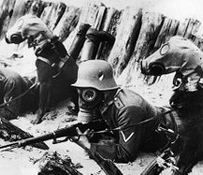
Сражения
Где впервые было применено химическое оружие?
Немцы предприняли контрудар во Фландрии у Ипра, против английских войск (22 апреля — 25 мая 1915 года). При этом Германия, впервые в истории человечества и с полной неожиданностью для англо-французов, применила химическое оружие (из баллонов был выпущен хлор). От газа пострадало 15 тыс. человек, из которых 5 тыс. умерли.

Slide 13
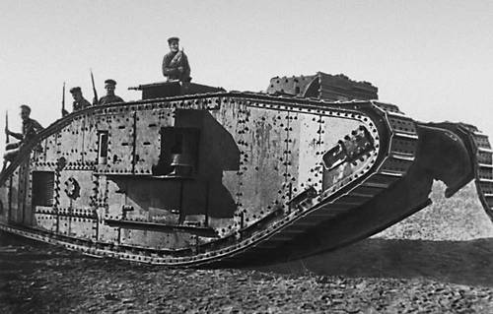
Оружие
Что означает танк?
Танк -резервуар для хранения жидкостей. Англичане послали новейшие машины на фронт и в целях конспирации называли их «бочки». В переводе танк. Так и закрепилось это название за этими боевыми машинами.

Slide 14
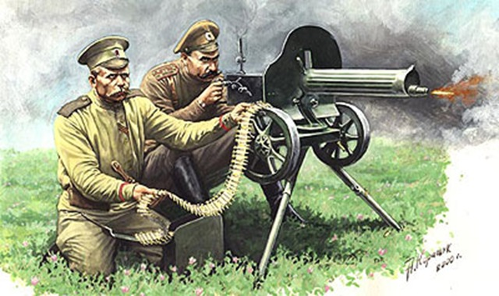
Оружие
Автор станкового пулемета?
Пулемет «Максим» обр. 1910 г. представлял собой модернизированный вариант пулемета обр. 1905 г., серийное производство которого велось на ИТОЗ с моя 1905 г. по лицензии английской фирмы «Максим, Виккерс энд Санз». Главная роль в доработке системы обоих образцов пулемета и постановке их на производство принадлежала служившим на ИТОЗ гвардии полковнику П.П.Третьякову и старшему классному мастеру И.Л.Постухову.

Slide 15
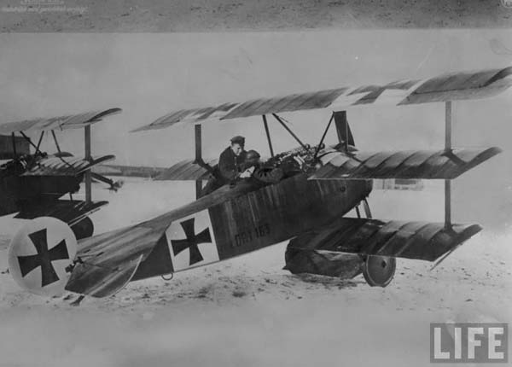
Оружие
Когда немцы впервые применили боевые аэропланы?
Во время Верденской мясорубки были применены аэропланы, которые могли вести пулеметный огонь не повреждая винт машины.

Slide 16
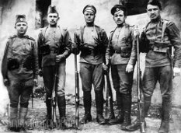
Оружие
Стрелковое оружие безотказно действовавшее в годы первой мировой и Великой отечественной войны.
7,62-мм (3-линейная) винтовка образца 1891 года (винтовка Мосина, трёхлинейка).

Slide 17
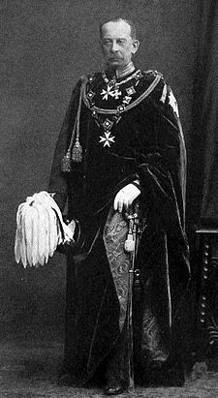
Личности
В чем заключался план Шлиффена?
План Шли́ффена — стратегический план военного командования Германской империи, который был разработан в начале XX века, чтобы одержать быструю победу в Первой мировой войне на Западном фронте в войне с Францией, и в войне с Россией на Восточном. В последующей, изменённой вариации, план был предназначен для победы в течение первого месяца Первой мировой войны

Slide 18
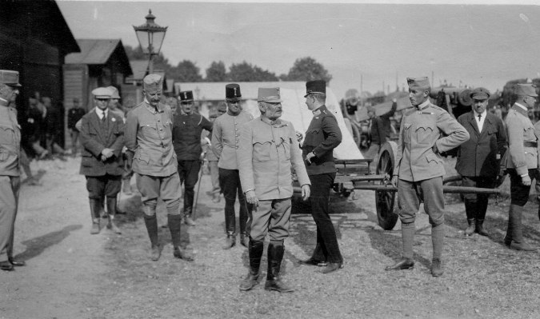
Личности
Кто являлся главнокомандующим австро-венгерских войск?
Фридрих Мария Альбрехт Вильгельм Карл Австрийский, герцог Тешинский, военачальник, главнокомандующий австро-венгерской армией во время Первой мировой войны, австрийский фельдмаршал, германский генерал-фельдмаршал

Slide 19
Личности
Русский военачальник, генерал от инфантерии. Военный разведчик, дипломат и путешественник-исследователь. Герой русско-японской и Первой мировой войн. Верховный Главнокомандующий Русской армии (август 1917 года). Участник Гражданской войны, один из организаторов и Главнокомандующий Добровольческой армии, вождь Белого движения на Юге России, кавалер орденов Святого Георгия 3-й и 4-й степеней, ордена Святой Анны 2-й степени, ордена Святого Станислава3-й степени, Знака 1-го Кубанского (Ледяного) похода (посмертно), обладатель Георгиевского оружия.

Slide 20
Корнилов Лавр Георгиевич

Slide 21
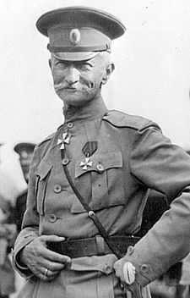
Личности
(19 [31] августа 1853, Тифлис — 17 марта 1926, Москва) — русский и советский военачальник и военный педагог, генерал от кавалерии (с 6 декабря 1912), генерал-адъютант (с 10 апреля 1915), главный инспектор кавалерии РККА (1923). Главнокомандующий знаменитого прорыва.
Брусилов Алексей Алексеевич

Slide 23
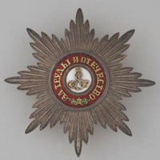
II тур – ордена и медали русской армии
Орден Святого Георгия
Орден Святого Благоверного Великого Князя Александра Невского

Slide 24
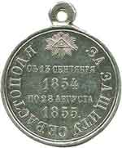
II тур – ордена и медали русской армии
Медаль за оборону Севастополя
Орден Святого Апостола Андрея Первозванного

Slide 26
III тур - соедини
Младший унтер-офицер | Сержант
Капитан | Капитан
Унтер-офицер | Старшина
Поручик | Младший лейтенант
Подпрапорщик | Младший сержант
Штабс-капитан | Майор
Прапорщик | Старший лейтенант
Генерал от инфантерии | Маршал
Генерал фельдмаршал | Генерал полковник

Slide 27
Младший унтер-офицер | Младший сержант
Капитан | Майор
Унтер-офицер | Сержант
Поручик | Старший лейтенант
Подпрапорщик | Старшина
Штабс-капитан | Капитан
Прапорщик | Младший лейтенант
Генерал от инфантерии | Генерал полковник
Генерал фельдмаршал | Маршал

Slide 28
Человечество никогда ещё не было в таком положении. Не достигнув значительно более высокого уровня добродетели и не пользуясь значительно более мудрым руководством, люди впервые получили в руки такие орудия, при помощи которых они без промаха могут уничтожить всё человечество. Таково достижение всей их славной истории, всех славных трудов предшествовавших поколений. И люди хорошо сделают, если остановятся и задумаются над этой своей новой ответственностью. Смерть стоит начеку, послушная, выжидающая, готовая служить, готовая смести все народы «en masse», готовая, если это потребуется, обратить в порошок, без всякой надежды на возрождение, всё, что осталось от цивилизации. Она ждёт только слова команды. Она ждёт этого слова от хрупкого перепуганного существа, которое уже давно служит ей жертвой и которое теперь один единственный раз стало её повелителем.
У. Черчилль

Slide 29
Война
М. М. Чичагову
Как собака на цепи тяжелой, Тявкает за лесом пулемет, И жужжат шрапнели, словно пчелы, Собирая ярко-красный мед. А «ура» вдали — как будто пенье Трудный день окончивших жнецов. Скажешь: это — мирное селенье В самый благостный из вечеров.
И воистину светло и свято Дело величавое войны, Серафимы, ясны и крылаты, За плечами воинов видны. Тружеников, медленно идущих На полях, омоченных в крови, Подвиг сеющих и славу жнущих, Ныне, Господи, благослови. Как у тех, что гнутся над сохою, Как у тех, что молят и скорбят, Их сердца горят перед Тобою, Восковыми свечками горят
Н.Гумилев .

Slide 30
Источники
http://www.onlinedics.ru/slovar/fasmer/t/tank.html
http://www.plam.ru/transportavi/tehnika_i_vooruzhenie_2003_02/p8.php
http://ru.wikipedia.org/wiki
u.wikipedia.org/wiki/План_Шлиффена
http://ru.wikipedia.org/
http://www.rusempire.ru/nagrady-rossyiskoy-imperii/str-3.html
http://opoccuu.com/ranks-table.htm

